Slide 1
OAS sestrinstvo 2019/20
Osnovni pojmovi infekcija i odbrane domaćina - virusi, bakterije, gljive, paraziti-

Slide 2
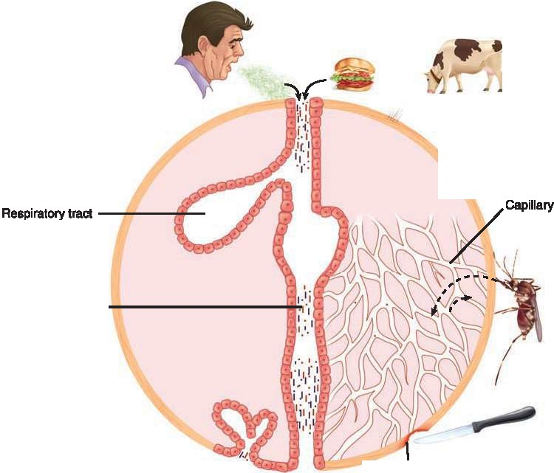
NEKI OD NAČINA UNOSA ILI ULAZA INFEKTIVNIH AGENASA (IA)
U ORGANIZAM DOMAĆINA
hrana
Povdigestivni trakt
povrede

Slide 3
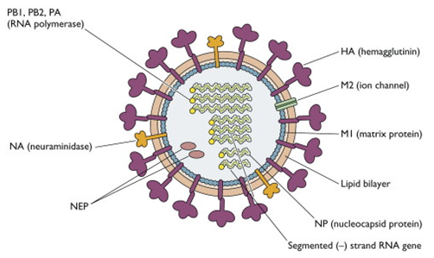
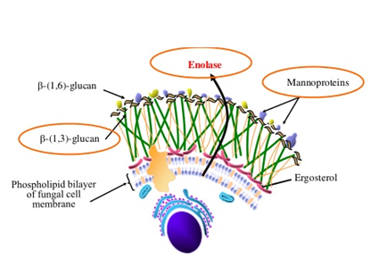
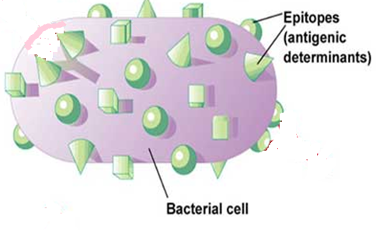
Osnovni pojmovi – antigeni (Ag)
helminti
Jaja helminata
Solubilni produkti
https://www.slideshare.net/DeepakKumarGupta2/antigens-and-antibodies-51778376

Slide 4
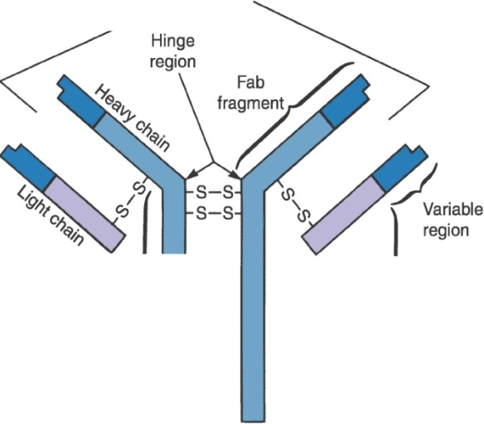
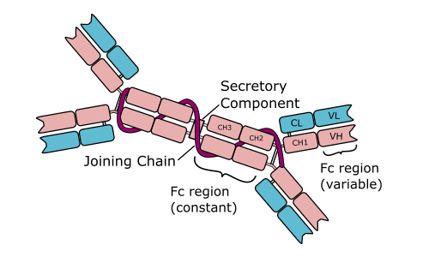
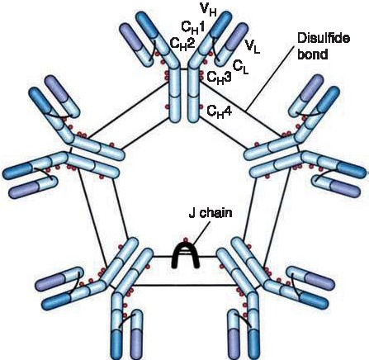
Osnovni pojmovi – antitela (At)
At čine 20-25% gama globulina plazme
IgM
IgG
IgA
IgE
IgD
IgA oko 10%
IgG najveća frakcija oko 80%
IgD receptor na membrani B Ly
IgM
IgE odbrana od helminata i alergije (I tip)
https://www.slideshare.net/DeepakKumarGupta2/antigens-and-antibodies-51778376
IgM oko 5%

Slide 5
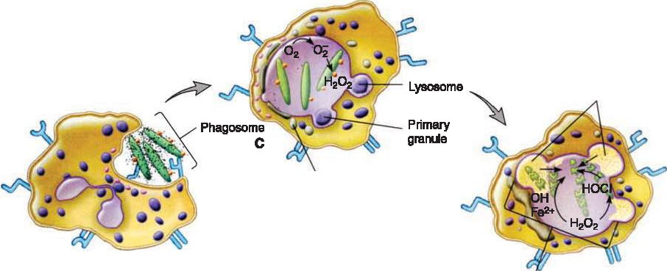
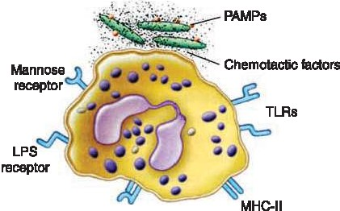
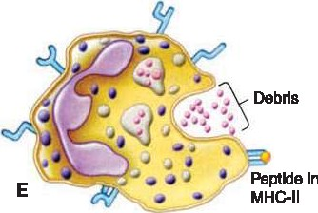
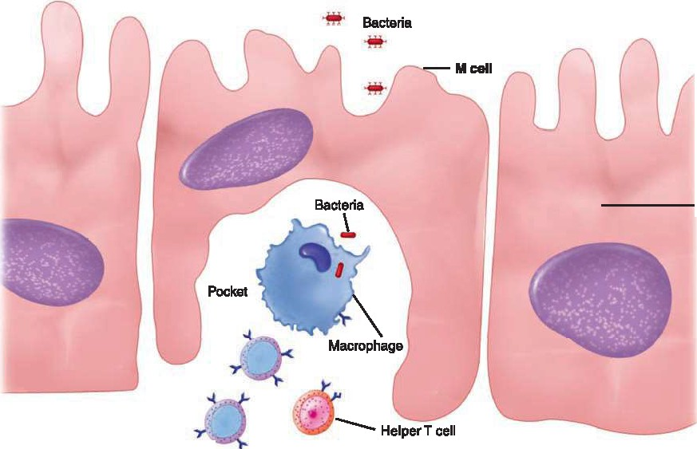
Osnovni pojmovi – glavne ćelije koje vrše fagocitozu makrofagi (Mf) i neutrifuli (Nf)
3.
4.
2.
5.
1.

Slide 6
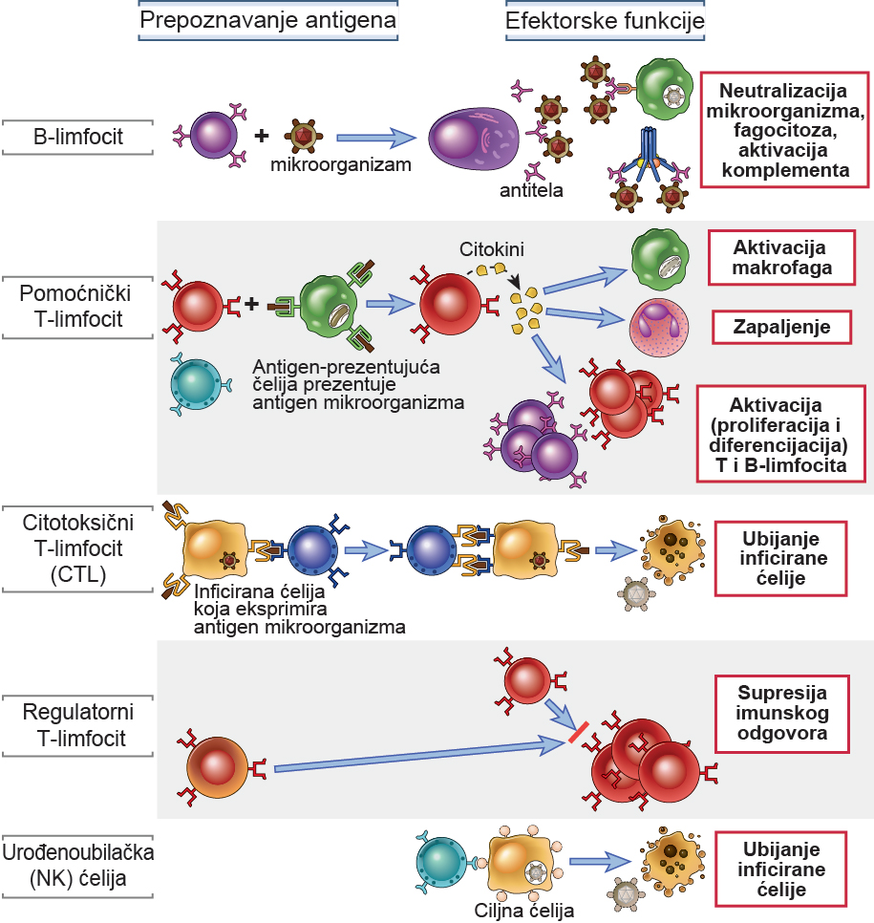
Osnovni pojmovi – limfociti (Ly)

Slide 7
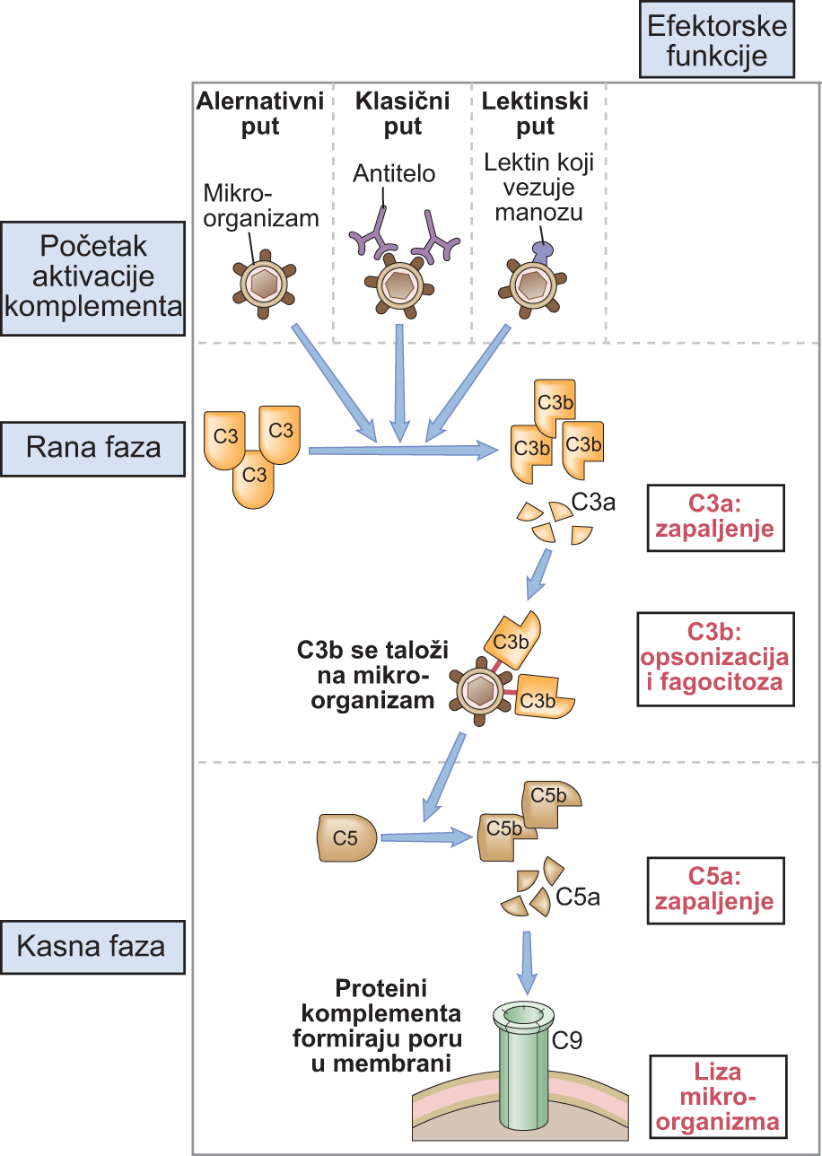
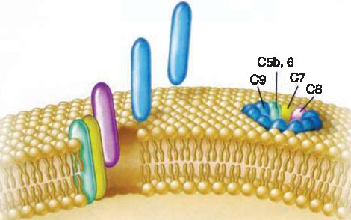
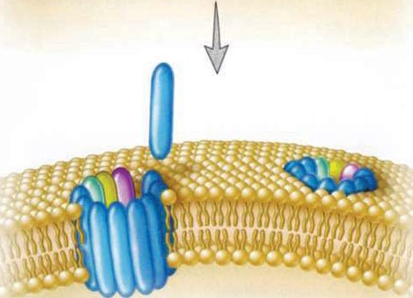
Osnovni pojmovi
– komplement (C)
2
1
2
3

Slide 8
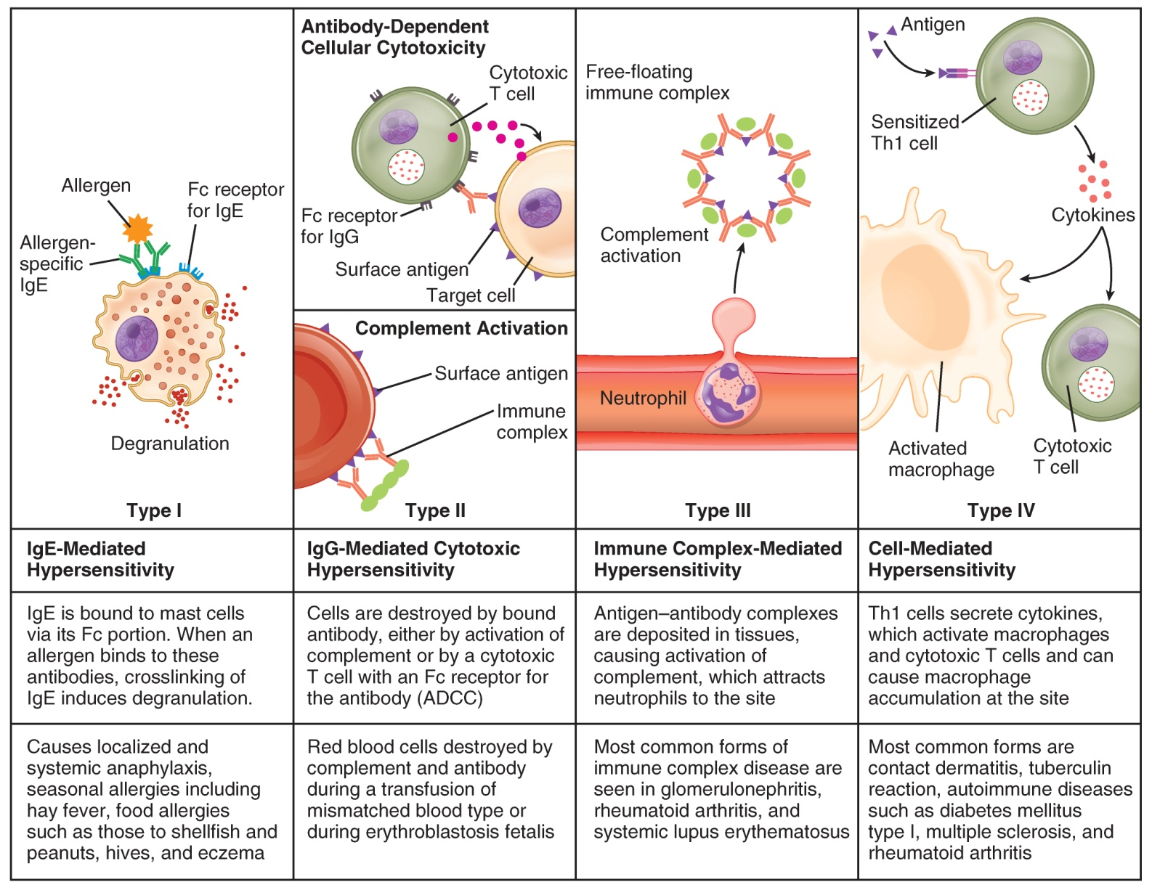
Osnovni pojmovi – reakcije preosetljivosti (tip I, II, III, IV)
Tip I
IgE se vezuje za MAST ćelije preko svog Fc fragmenta: potrebno je da Ag premosti dva IgE da bi došlo do degranulacije MAST ć
Korist: granule ubijaju helminte
Šteta: anafilaksa, alergija (npr. Na penicilin, polen, ubod insekta...) ekcemi
Tip II IgG se vezuje za površinski Ag inficirane ćelije preko svog Fab fragmenta, a Fc fragmentom za citotoksični T Ly, što aktivira cTLy da sekretuje granule koje uništavaju inficiranu ćeliju “antibody-dependent cellular cytotoxicity – ADCC”
IgG se vezuje za površinski Ag inficirane ćelije preko svog Fab fragmenta, a Fc fragmentom aktivira C, formira se MAC koji uništava ciljnu ćeliju
Korist: ubijanje inficirane ćelije ili patogena
Šteta: hemolitička bolest kada IgG uništava Er
Tip III
IgG i IgM formiraju Ag-At komplekse koji aktiviraju C i privlače NEUROFILE
Korist: zapaljenska reakcija – NEUTROFIL ubija patogene
Šteta: bolest imunskih kompleksa usled njihovog taloženja u kapilarima npr. glomerulonefritis, reumatoidni artritis, sistemski lupus
Tip IV – imunost CD4 T Ly
Th1 CD4 T Ly produkuju citokine koji aktiviraju MAKROFAGE i CD8 cTLy koji se sakupljaju pored patogena
Korist: zapaljenska reakcija koja formira GRANULOM (Mf+CD8), ograničava proces i ubija patogene
Šteta: kontaktni dermatitis, tuberkulinska reakcija, diabetes mellitus I, multipla skleroza, artritis...

Slide 9
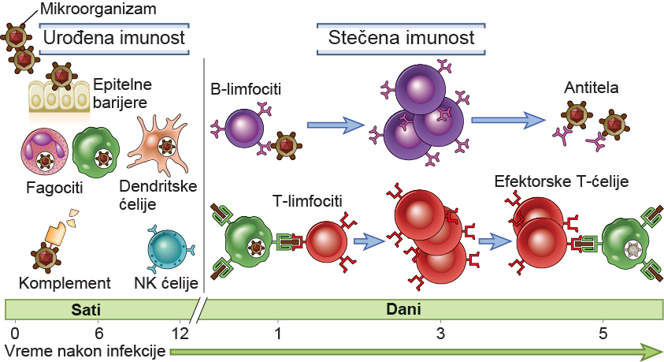
Vreme nastanka urođene i stečene imunosti nakon infekcije

Slide 10
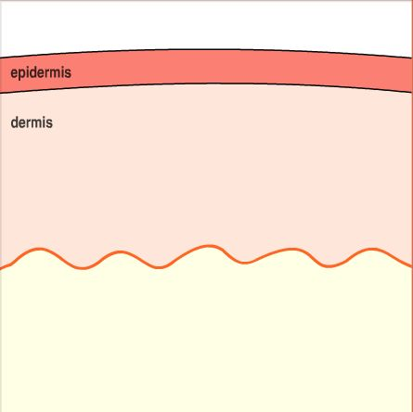
Redosled događaja u infekciji

Slide 11
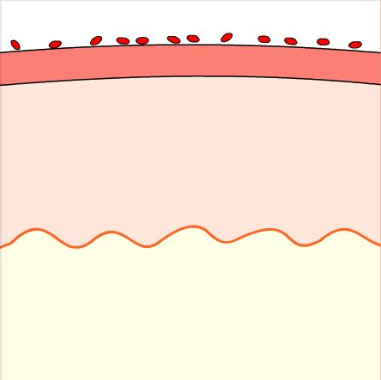
Patogeni ulaze u organizam

Slide 12
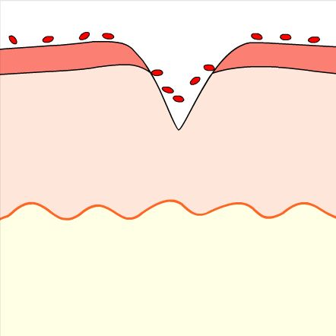
Patogeni ulaze u organizam

Slide 13
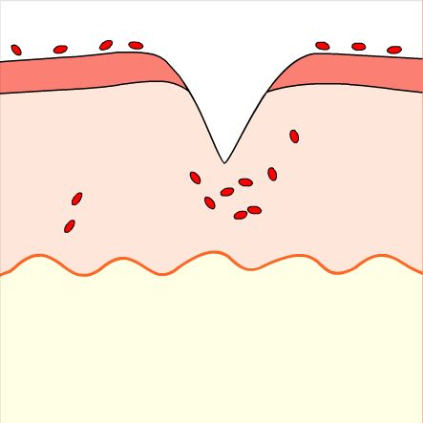
Patogeni ulaze u organizam

Slide 14
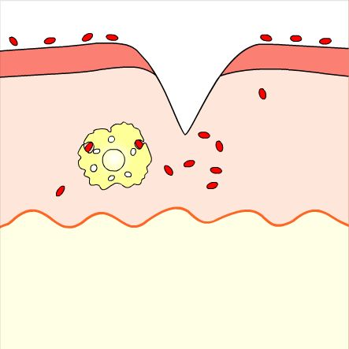
Mf prepoznaju i eliminišu patogene

Slide 15
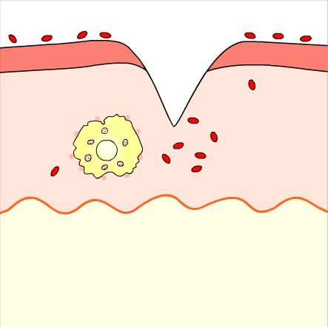
Mf prepoznaju i eliminišu patogene

Slide 16
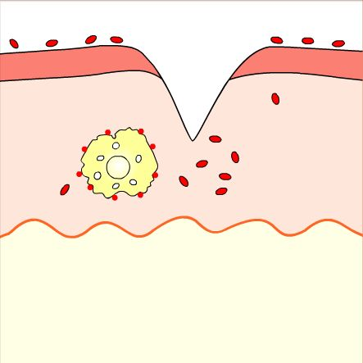
Mf prepoznaju i eliminišu patogene

Slide 17
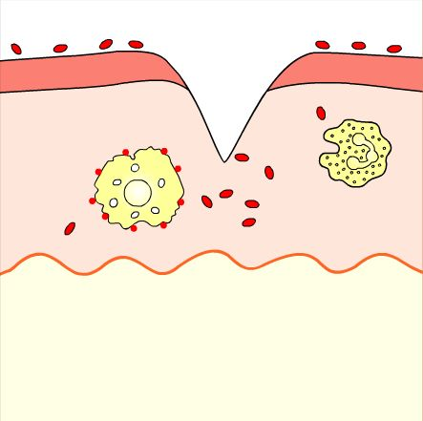
Pokreće se zapaljenje i dolaze Nf

Slide 18
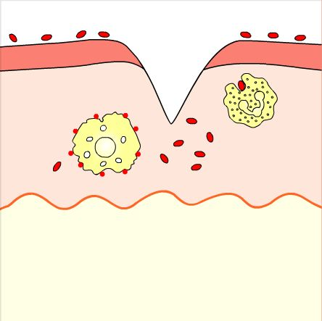
Pokreće se zapaljenje i dolaze Nf

Slide 19
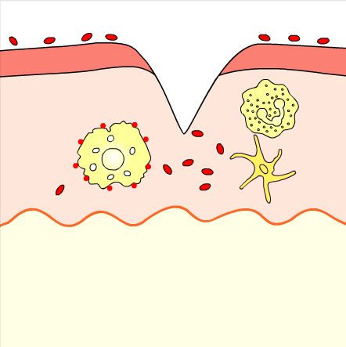
Antigen-prezentujuće ćelije preuzimaju antigen…

Slide 20
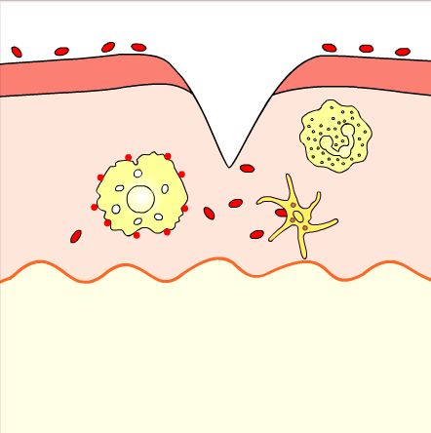
Antigen-prezentujuće ćelije preuzimaju antigen…

Slide 21
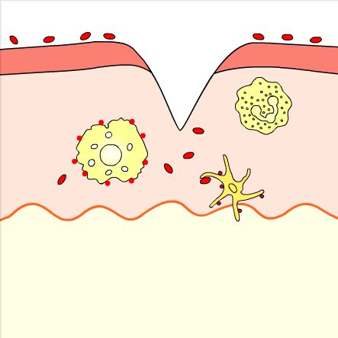
... odlaze u drenirajući limfni čvor...

Slide 22
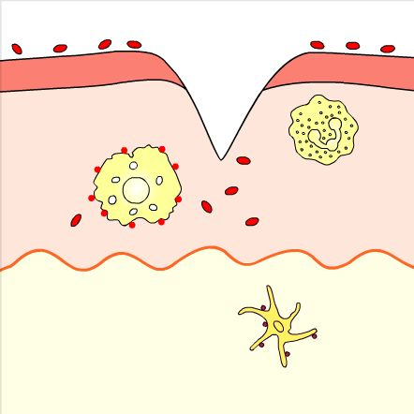
... odlaze u drenirajući limfni čvor...

Slide 23
... odlaze u drenirajući limfni čvor...
Limfni sud

Slide 24
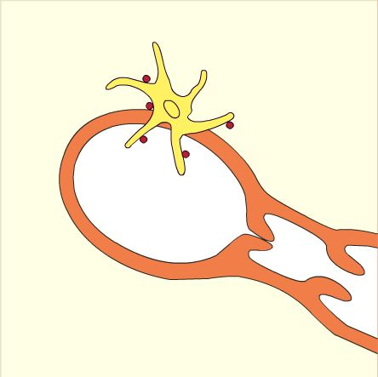
... odlaze u drenirajući limfni čvor...

Slide 25
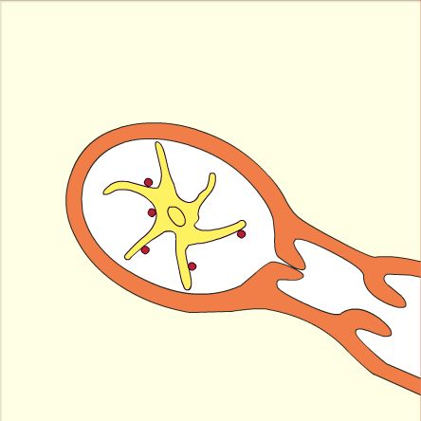
... odlaze u drenirajući limfni čvor...

Slide 26
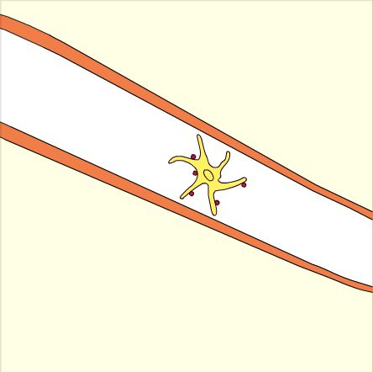
... odlaze u drenirajući limfni čvor...

Slide 27
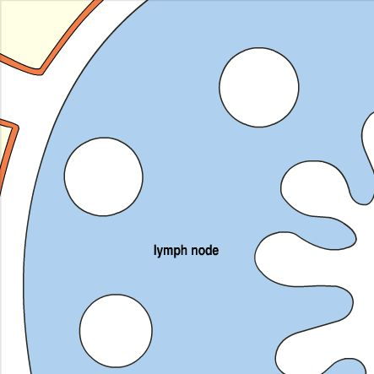
... odlaze u drenirajući limfni čvor...
Limfni čvor

Slide 28
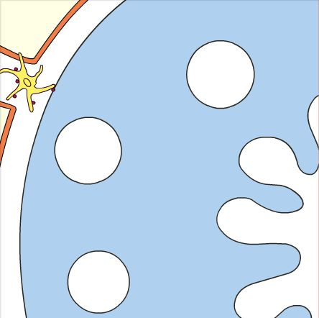
... odlaze u drenirajući limfni čvor...

Slide 29
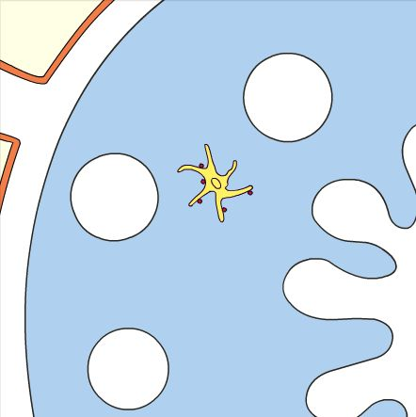
... odlaze u drenirajući limfni čvor...

Slide 30
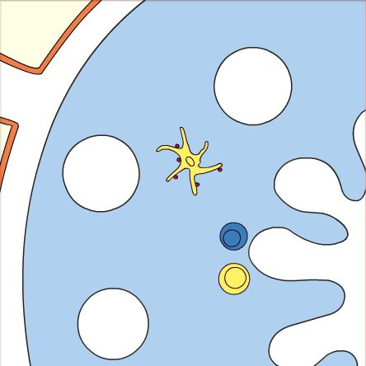
... aktiviraju T-limfocite...

Slide 31
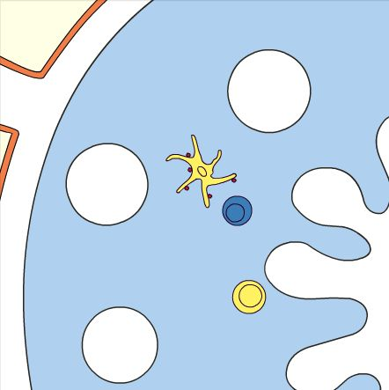
... aktiviraju T-limfocite...

Slide 32
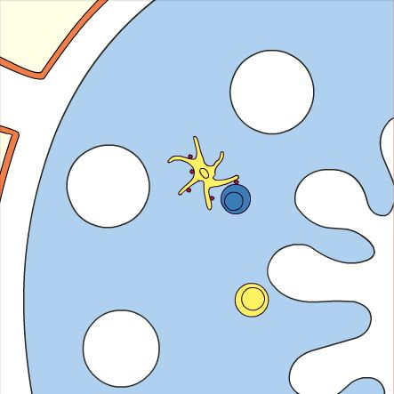
... aktiviraju T-limfocite...

Slide 33
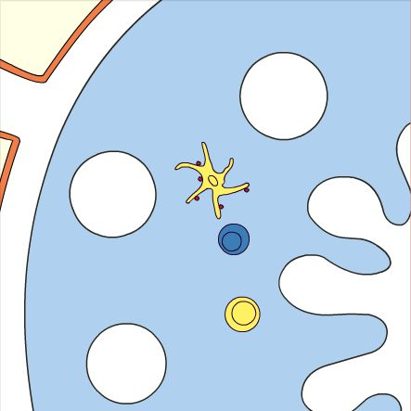
Aktivirani T-limfociti pomažu B-limfocitima

Slide 34
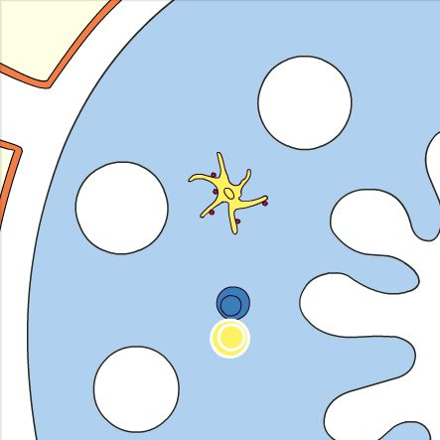
Aktivirani T-limfociti pomažu B-limfocitima

Slide 35
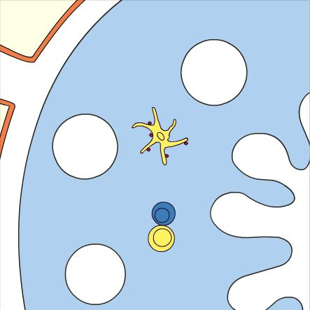
Aktivirani T-limfociti pomažu B-limfocitima

Slide 36
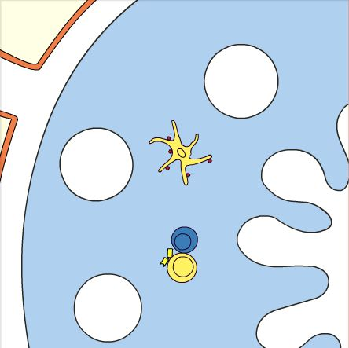
Aktivirani B-limfociti stvaraju antitela

Slide 37
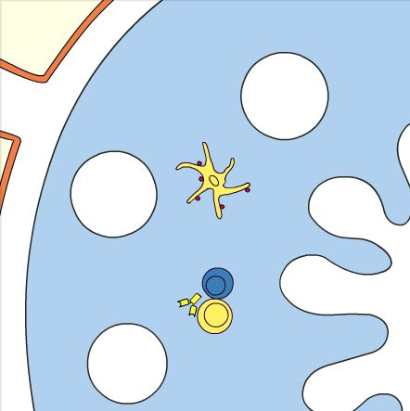
Aktivirani B-limfociti stvaraju antitela

Slide 38
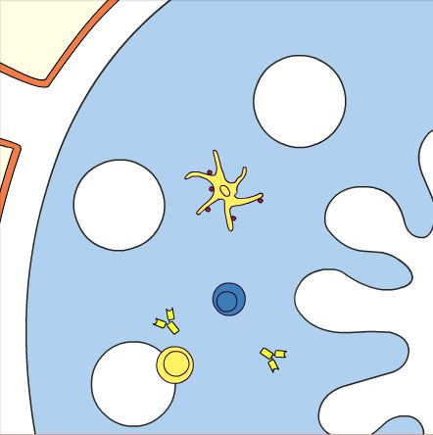
Aktivirani B-limfociti stvaraju antitela

Slide 39
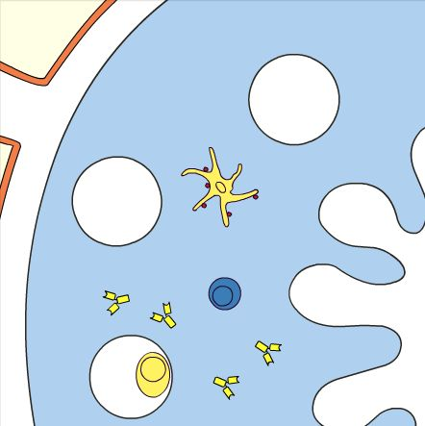
Aktivirani B-limfociti stvaraju antitela

Slide 40
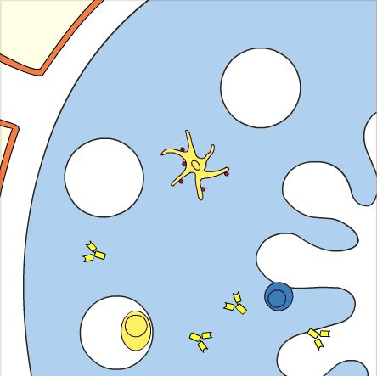
Aktivirani T-limfociti i antitela napuštaju limfni čvor...

Slide 41
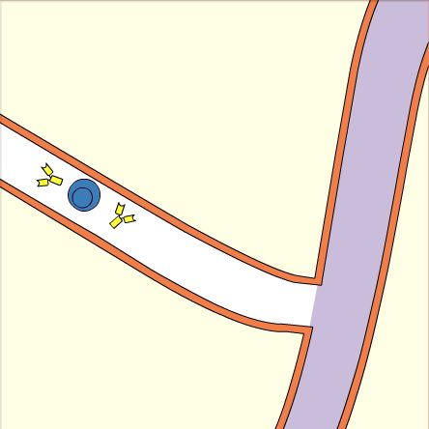
... ulaze u krvotok i...

Slide 42
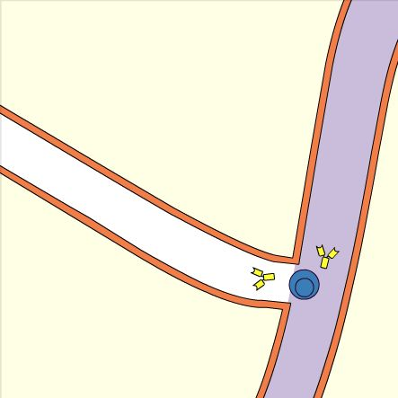
... ulaze u krvotok i...

Slide 43
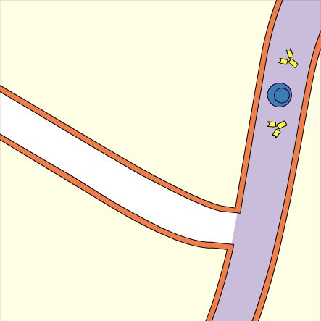
... odlaze na mesto na infekcije

Slide 44
... odlaze na mesto na infekcije

Slide 45
... odlaze na mesto na infekcije

Slide 46
Aktivirani T-limfociti pomažu fagocitozu

Slide 47
Aktivirani T-limfociti pomažu fagocitozu

Slide 48
Aktivirani T-limfociti pomažu fagocitozu

Slide 49
Aktivirani T-limfociti pomažu fagocitozu

Slide 50
Antitela neutrališu patogene i pomažu fagocitozu

Slide 51
Antitela neutrališu patogene i pomažu fagocitozu

Slide 52
Antitela neutrališu patogene i pomažu fagocitozu

Slide 53
At neutrališu IA i pomažu fagocitozu

Slide 54
At neutrališu IA i pomažu fagocitozu

Slide 55
IA je uklonjen iz organizma
http://instruction.cvhs.okstate.edu/vmed5253/immunobiology.swf

Slide 56
PROTEKTIVNI I IMUNSKI ODGOVOR U INFEKCIJI
ZAVISI OD UROĐENE IMUNOSTI I TIPA CITOKINA/INTERLEUKINA
UROĐENA IMUNOST
STEČENA
IMUNOST

Slide 57
PRODUKCIJA At U INFEKCIJI: primarni i sekundarni imunski odgovor
Antibody production and kinetics.The four phases of a primary antibody response correlate to the donal expansion of the activated B cell,differentiation into plasma cells, and secretion ofthe antibody protein.The secondary response is much more rapid, and total anti­ body production is nearly

Slide 58
Svojstva mehanizama urođene imunosti
Predstavljaju prve linije odbrane
(dve osnovne reakcije – zapaljenje i antivirusna odbrana)
Deluju neposredno po izlaganju patogenu (mogu da spreče infekciju
ili da je drže pod kontrolom dok se ne razvije stečena imunost )
- Ne menjaju se tokom života (nema memorije)
Imaju ključnu ulogu u eliminaciji oštećenih i mrtvih ćelija/tkiva i otpočinjanju reparacije
Reaguju prvenstveno na infektivne agense, ali i na oštećenje sopstvene ćelije (ne reaguju na normalne sopstvene ćelije i neinfektivne supstance)
- Stimulišu i oblikuju stečeni imunski odgovor
Notes:
58

Slide 59
Komponente urođene imunosti
- Epitelne barijere (koža i sluzokože)
- Ćelije (fagociti, dendritske ćelije, urođenoubilačke ćelije...)
Humoralni faktori (komplement, citokini i ostali proteini
telesnih tečnosti)

Slide 60
Funkcije epitela u urođenoj imunosti
- Normalna (bakterijska) flora (mikrobiota) -

Slide 61
Ćelije urođene imunosti
Tip ćelije
Najvažnije fiziološke funkcije
Neutrofili
Fagocitoza, zapaljenjska reakcija
Monociti/Makrofagi
Fagocitoza, zapaljenjska reakcija,
aktivacija T-limfocita, reparacija tkiva
Urođenoubilačke ćelije
(NK ćelije)
Ubijanje zaraženih i tumorskih ćelija
Dendritske ćelije
Fagocitoza, aktivacija naivnih T-ćelija
Eozinofili
Odbrana od parazita
Mastociti, bazofili
Zapaljenjska reakcija

Slide 62
Aktivnost fagocita u urođenoj imunosti
Redosled događaja u infekciji
1. Ulazak patogena u organizam
2. Prepoznavanje patogena i oštećenih ćelija
3. Aktivacija, fagocitoza i ubijanje patogena
reaktivni oblici kiseonika (ROK), azot-monoksid (NO) i lizozomalne proteaze

Slide 63
Fagocitoza
http://highered.mcgraw-hill.com/sites/0072556781/student_view0/chapter31/animation_quiz_3.html
Prepoznavanje mikroorganizma
Obuhvatanje i unošenje mikroorganizma
Nastanak fagolizozoma i aktivacija fagocita
Ubijanje mikroorganizma

Slide 64
Aktivnost fagocita u urođenoj imunosti
Redosled događaja u infekciji
1. Ulazak patogena u organizam
2. Prepoznavanje patogena i oštećenih ćelija
3. Aktivacija, fagocitoza i ubijanje patogena
4. Indukcija zapaljenja
- produkcija proinflamatornih citokina (TNF, IL-1, hemokini...)

Slide 65
Indukcija inflamacije (zapaljenja)
Proinflamatorni citokini
TNF ― Faktor nekroze tumora
IL-1 ― Interleukin 1
Hemokini ― Hemotaktični citokini

Slide 66
Inflamacija (zapaljenje)

Slide 67
Aktivnost fagocita u urođenoj imunosti
Redosled događaja u infekciji
1. Ulazak patogena u organizam
2. Prepoznavanje patogena i oštećenih ćelija
3. Aktivacija, fagocitoza i ubijanje patogena
4. Indukcija zapaljenja
5. Dolazak leukocita iz krvi na mesto infekcije
- adhezivni molekuli (selektini i integrini) i hemokini

Slide 68
Dolazak leukocita na mesto infekcije (ekstravazacija)

Slide 69
Dolazak leukocita na mesto infekcije (ekstravazacija)
Različiti
adhezivni molekuli
Selektini
Integrini
U nekim hroničnim inflamatornim bolestima terapija je usmerena
na blokadu pojedinih proinflamatornih citokina ili adhezivnih molekula
(npr. TNF u reumatoidnom artritisu ili VLA-4 u multiploj sklerozi)
Tok krvi
Slabo vezivanje i
kotrljanje
Aktivacija intergrina
i čvrsto vezivanje
Transmigracija
Endotel
Hemokini
TNF i IL-1
Odlazak na mesto infekcije
Makrofagi
Dendritske ćelije
Hemokini

Slide 70
Aktivnost fagocita u urođenoj imunosti
Redosled događaja u infekciji
1. Ulazak patogena u organizam
2. Prepoznavanje patogena i oštećenih ćelija
3. Aktivacija, fagocitoza i ubijanje patogena
4. Indukcija zapaljenja
5. Dolazak leukocita iz krvi na mesto infekcije
6. Eliminacija patogena i/ili aktivacija limfocita
- citokini, kostimulatorni molekuli…

Slide 71
Aktivnost fagocita u urođenoj imunosti
Redosled događaja u infekciji
1. Ulazak patogena u organizam
2. Prepoznavanje patogena i oštećenih ćelija
3. Aktivacija, fagocitoza i ubijanje patogena
4. Indukcija zapaljenja
5. Dolazak leukocita iz krvi na mesto infekcije
6. Eliminacija patogena i/ili aktivacija limfocita
7. Uklanjanje mrtvih ćelija, reparacija/remodelovanje tkiva
- prepoznavanje obrazaca oštećenih ćelija (DAMP) i njihova fagocitoza
- produkcija enzima i citokina (faktora rasta i angiogeneze, metaloproteinaza...)

Slide 72
Humoralni mehanizmi urođene imunosti
Sistem komplementa
Citokini
- Ostali proteini plazme (CRP, MBL itd.)

Slide 73
Funkcija najvažnijih citokina urođene imunosti
1. Indukcija zapaljenja – proinflamatorni citokini
(TNF, IL-1, hemokini...)

Slide 74
Funkcija najvažnijih citokina urođene imunosti
1. Indukcija zapaljenja – proinflamatorni citokini
(TNF, IL-1, hemokini...)
2. Stimulacija makrofaga, NK ćelija i drugih ćelija urođene imunosti
(IL-12 i IFN-γ)

Slide 75
Funkcija najvažnijih citokina urođene imunosti
1. Indukcija zapaljenja – proinflamatorni citokini
(TNF, IL-1, hemokini...)
2. Stimulacija makrofaga, NK ćelija i drugih ćelija urođene imunosti
(IL-12 i IFN-γ)
3. Antivirusno dejstvo – odbrana od virusa
Interferoni tip I (IFN-α i IFN-β)
Terapija pojedinih virusnih infekcija – npr. IFN-α u hepatitisu izazavanom HCV

Slide 76
Funkcija najvažnijih citokina urođene imunosti
1. Indukcija zapaljenja – proinflamatorni citokini
(TNF, IL-1, hemokini...)
2. Stimulacija makrofaga, NK ćelija i drugih ćelija urođene imunosti
(IL-12 i IFN-γ)
3. Antivirusno dejstvo – odbrana od virusa
Interferoni tip I (IFN-α i IFN-β)
4. Diferencijacija aktiviranih T-limfocita u efektorske ćelije
(IL-12 i drugi)

Slide 77
Uloga urođene imunosti u stimulisanju stečenog imunskog odgovora
Za aktivaciju naivnih
T- i B-limfocita neophodna su
dva signala
Prvi signal
potiče od prepoznavanja antigena
Drugi signal
obezbeđuje urođena imunost
(indukuje ga mikroorganizam)

Slide 78
Mehanizmi odbrane protiv virusa
Mehanizmi urođene imunosti
inhibicija infekcije i indukcija antivirusnog stanja
interferoni tip I (IFN-α i β)
- ubijanje inficiranih ćelija (NK ćelije)

Slide 79
Antivirusno dejstvo interferona tip I
Neinficirane
ćelije
Inficirane
ćelije
Ekspresija enzima
koji inhibiraju replikaciju virusa
Ekspresija
MHC molekula
I klase
Zaštita od
infekcije
Ubijanje od
strane CTL

Slide 80
Indukcija antivirusnog stanja u ćeliji dejstvom interferona tip I

Slide 81
Ubijanje zaraženih ćelija od strane NK ćelija

Slide 82
Mehanizmi odbrane protiv virusa
Mehanizmi stečene imunosti
Humoralna imunost
B-limfociti i antitela
- neutralizacija (IgG i IgA), ADCC (IgG) i opsonizacija (IgG)
Celularna imunost

Slide 83
Neutralizacija virusa

Slide 84
Neutralizacija virusa

Slide 85
Protektivni efekat antitela

Slide 86
Mehanizmi odbrane protiv virusa
Mehanizmi stečene imunosti
Humoralna imunost
B-limfociti i antitela
- neutralizacija (IgG i IgA), ADCC (IgG) i opsonizacija (IgG)
Celularna imunost
CD8⁺ i CD4⁺ T-limfociti
- ubijanje inficiranih ćelija (CD8⁺ T-limfociti)
- pomoć CD8⁺ T-limfocitima i B-limfocitima (CD4⁺ pomoćnički T-limfociti)

Slide 87
Ćelija meta
Efektorska funkcija CTL
Prepoznavanje
antigena i formiranje
imunološke sinapse
Egzocitoza
granula
Odvajanje CTL
Smrt ćelije mete

Slide 88
Mehanizmi citotoksičnosti CD8⁺ T-limfocita
perforin
Ciljna ćelija
CD8⁺ CTL

Slide 89
Mehanizmi citotoksičnosti CD8⁺ T-limfocita
perforin
granzimi
Ciljna ćelija
CD8⁺ CTL
apoptoza

Slide 90
Mehanizmi citotoksičnosti CD8⁺ T-limfocita
Ciljna ćelija
CD8⁺ CTL
FasL

Slide 91
Mehanizmi citotoksičnosti CD8⁺ T-limfocita
Ciljna ćelija
CD8⁺ CTL
FasL
Fas
apoptoza

Slide 92
Mehanizmi odbrane protiv virusa
Urođena imunost
Stečena imunost
Zaštita od
infekcije
Eradikacija
infekcije

Slide 93
Mehanizmi odbrane protiv
ekstracelularnih bakterija
Mehanizmi stečene imunosti
Humoralna imunost
B-limfociti i antitela
- aktivacija komplementa klasičnim putem (IgM i IgG)
- neutralizacija toksina (IgG i IgA)
- opsonizacija i fagocitoza (IgG)
CD4⁺ pomoćnički T-limfociti

Slide 94
Mehanizmi stečene imunosti protiv ekstracelularnih bakterija
(B-limfociti)

Slide 95
Mehanizmi stečene imunosti protiv ekstracelularnih bakterija
(B-limfociti)

Slide 96
Mehanizmi stečene imunosti protiv ekstracelularnih bakterija
(B-limfociti)

Slide 97
Mehanizmi stečene imunosti protiv ekstracelularnih bakterija
(B-limfociti)

Slide 98
Neutralizacija toksina

Slide 99
Opsonizacija i fagocitoza

Slide 100
Mehanizmi odbrane protiv
ekstracelularnih bakterija
Mehanizmi stečene imunosti
Humoralna imunost
B-limfociti i antitela
- aktivacija komplementa klasičnim putem (IgM i IgG)
- neutralizacija toksina (IgG i IgA)
- opsonizacija i fagocitoza (IgG)
CD4⁺ pomoćnički T-limfociti
- pomoć B-limfocitima (različiti citokini)
- aktivacija makrofaga (IFN-γ) – T_{H}1
- aktivacija neutrofila (IL-17) – T_{H}17
- indukcija zapaljenja (TNF)

Slide 101
Uloga CD4⁺ T-limfocita u odbrani
od ekstracelularnih bakterija

Slide 102
Intracelularne bakterije
preživljavaju i replikuju se unutar ćelije
nedostupne antitelima i komplementu
u ćeliju ulaze preko receptora, endocitozom ili fagocitozom
indukuju hronične infekcije
fakultativno intracelularne (npr. Mycobacterium sp.)
striktno intracelularne (hlamidije i rikecije)

Slide 103
Mehanizmi odbrane protiv
intracelularnih bakterija
Mehanizmi urođene imunosti
- fagocitoza (neuspešna u odsustvu stimulacije)
- NK ćelije (produkcija IFN-γ i stimulacija makrofaga)

Slide 104
Paraziti
- eukariotski organizmi složenije građe
- najčešće infektivne bolesti (30% svetske populacije)
- kompleksan životni ciklus
- protozoe (jednoćelijske) – i intra- i ekstracelularni agensi
- helminti (višećelijski crvi) – ekstracelularni agensi
- često indukuju hronične infekcije
- stalna izloženost (endemski krajevi)
- direktno izlaganje ili preko vektora
- potreba za vakcinama (imunoparazitologija)

Slide 105
Mehanizmi odbrane protiv parazita
Mehanizmi urođene imunosti
Protozoe i helminti – uglavnom otporni
- komplement i fagocitoza (protozoe)
- eozinofili i makrofagi (helminti)
Mehanizmi stečene imunosti
Protozoe
B-limfociti, CD4⁺ T_{H}1 i CD8⁺ T-limfociti
- antitela (B-limfociti) – Entamoeba sp., Plasmodium sp.
produkcija IFN-γ i stimulacija makrofaga (CD4⁺T_{H}1 ćelije) - Leishmania sp.
- citotoksičnost (CD8⁺T-limfociti) – Plasmodium sp.
Helminti
B-limfociti i CD4⁺ T_{H}2 limfociti
- stimulacija B-limfocita na produkciju IgE (IL-4)
- stimulacija eozinofila (IL-5 i IgE)
- degranulacija mastocita (IgE)

Slide 106
Mehanizmi stečene imunosti
protiv helminata
(T_{H}2 odgovor)
Helminti ili
proteinski
antigeni
Naivna CD4⁺
T-ćelija
B-ćelija
Makrofag
Eozinofil
Alternativna
aktivacija
makrofaga
(pojačana fibroza/
reparacija tkiva)
Produkcija
antitela
Helmint
Degranulacija
mastocita
Stimulacija
peristaltike
i sekrecije
mukusa
Aktivacija
eozinofila

Slide 107
Mehanizmi stečene imunosti protiv parazita-elminata

Slide 108
Mehanizmi odbrane od parazita
Oštećenja i štetne posledice
- formiranje granuloma i fibroza (Schistosoma sp.)
- formiranje imunskih kompleksa (Plasmodium sp.)
Mehanizmi izbegavanja odbrane
- postojanje više razvojnih oblika (Plasmodium sp...)
- izmena površinskih Ag (Trypanosoma sp....)
- otpornost na komplement (mnogi paraziti)
-„skrivanje” – ciste (Toxoplasma sp.), boravak u GIT-u (intestinalni paraziti)

Slide 109
Mehanizmi odbrane protiv gljiva
ekstracelularni agensi
(pojedine preživljavaju i unutar fagocita)
- kvasnice (jednoćelijske)
- plesni (višećelijske)
- lokalne i sistemske mikoze
većina infekcija oportunističke
pojedine endemske (bifazne)
- faktor rizika - imunodeficijencija (neutropenija)

Slide 110
Mehanizmi odbrane protiv gljiva
Mehanizmi urođene imunosti
Gljive – uglavnom osetljive
- fagocitoza (neutrofili)
- komplement
Mehanizmi stečene imunosti
Celularna imunost
- aktivacija makrofaga i neutrofila (CD4⁺ T_{H}1 i T_{H}17 limfociti)
Oštećenja i štetne posledice
- formiranje granuloma i fibroza (Histoplasma capsulatum)
Izbegavanje imunskog odgovora
- inhibicija fagocitoze (C. neoformans...)

Slide 111
T_{H}1
IFN-γ
Stimulacija makrofaga
Naivna CD4⁺T
IL-4
IL-5
Stimulacija eozinofila
Naivna CD4⁺T
T_{H}2
T_{H}17
Stimulacija neutrofila
IL-17

Slide 112
MOGUĆI ISHODI ODNOSA INFEKTIVNI AGENS (IA) DOMAĆIN
RAZMNOŽAVANJE IA INFEKCIJA
TOKSINI PRODUKOVANI OD STRANE IA
OŠTEĆENJA: POSLEDICA INFEKCIJE IMUNOPATOLOGIJA (autoimunost)
MALIGNA TRANSFORMACIJA (tumori)
PRIMERI ČESTIH INFEKIJA:
-ANGINA (npr. STREPTOKOK)
-CISTITIS (npr. EŠERIHIJA)
-SEPSA (npr. STAFILOKOK, KANDIDA)
-PNEUMONIJA (npr. VIRUS GRIPA, BACIL TBC, ASPERGILUS)
-ONIHOMIKOZA (npr. DERMATOFITI, KANDIDA)
-GASTROENTERITIS (npr. SALMONELA, ROTA VIRUS)
-MENINGOENCEFALITIS (npr. NAJSERIJA, HEMOFILUS B, HSV PNEUMOKOK, KRIPTOKOK)
-URETRITIS/VAGINITIS (npr. HLAMIDIJA, TRIHOMONAS)
INTOKSIKACIJA
TROVANJE TOKSINIMA UNETIM SA HRANOM (npr. STAFILOKOK, ASPERGILUSA i dr.)
PRIMER:
Autoantitela oštećuju srce i bubrege nakon POSTSTREPTOKONE INFEKCIJE
TOKSIKOINFEKCIJE
IA se razmnožavaju i produkuju toksin
Maligna izmena ćelija domaćina: onkogeni virusi

Slide 113
IMUNITET
PASIVAN
AKTIVAN
Prirodni
Veštački
Prirodni
Veštački
Primeri:
Primeri:
Primeri:
Primeri:

Slide 114
Osnovni pojmovi iz imunologije
antigeni (Ag),
antitela (At),
komplement,
Mf,
Nf,
NK ćelije,
T Ly,
B Ly,
NK ćelije
I tip preosetljivosti
II tip preosetljivosti
III tip preosetljivosti
IV tip preosetljivosti
Th1
Th2
Th17

